Slide 1


Conversatorio Código de Ética, Procedimiento de Denuncia y Manual de Prevención
Año 2020
Unidad de Control de Gestión

Slide 2


Sistema de Integridad
Estructura organizacional que vela por el cumplimiento de las disposiciones contenidas en el Código de Ética institucional, desarrollando normas y procedimientos para potenciar las conductas y actuaciones funcionarias probas, apoyado por mecanismos y herramientas de gestión de integridad, que permita canalizar tanto la información relativa, como las consultas y denuncias de inobservancias éticas
Ministerio Secretaría General de la Presidencia
Notes:
Tenemos una misión: Desarrollo Integral
Tenemos las prioridades y la estrategia clara
Definimos tres ejes para estos primeros tres meses

Slide 3
Sistema de Integridad
Subsecretario
Comité de Integridad
Coordinadora de Integridad
Asesores Técnicos
Estructura
Ministerio Secretaría General de la Presidencia
Notes:
Tenemos una misión: Desarrollo Integral
Tenemos las prioridades y la estrategia clara
Definimos tres ejes para estos primeros tres meses

Slide 4
Objetivo del Comité de Integridad
El Comité de Integridad es el órgano de carácter propositivo y consultivo que representa a los funcionarios, incentivando la participación activa y el compromiso con la institución y robusteciendo confianzas en las relaciones laborales y con los ciudadanos.
Ministerio Secretaría General de la Presidencia
Notes:
Tenemos una misión: Desarrollo Integral
Tenemos las prioridades y la estrategia clara
Definimos tres ejes para estos primeros tres meses

Slide 5
Productos del Sistema de Integridad
Plataforma de Reportes en Intranet
Código de Ética
Procedimiento de Denuncia y Consulta
Plataforma de Denuncia y Consulta
Ministerio Secretaría General de la Presidencia
Notes:
Tenemos una misión: Desarrollo Integral
Tenemos las prioridades y la estrategia clara
Definimos tres ejes para estos primeros tres meses

Slide 6
Productos Sistema de Integridad
Código de Ética
Guía orientativa de nuestros principios, valores y conductas como servidores públicos de este Ministerio.
Herramienta que aporta un marco de referencia, de cómo debemos actuar frente a diferentes situaciones que pueden atentar contra la ética y el buen funcionamiento de la institución, además de precisar lo que consideramos como el correcto ejercicio y uso de nuestras funciones”
Código de Ética
Guía orientativa de nuestros principios, valores y conductas como servidores públicos de este Ministerio.
Herramienta que aporta un marco de referencia, de cómo debemos actuar frente a diferentes situaciones que pueden atentar contra la ética y el buen funcionamiento de la institución, además de precisar lo que consideramos como el correcto ejercicio y uso de nuestras funciones”
Ministerio Secretaría General de la Presidencia
Notes:
Tenemos una misión: Desarrollo Integral
Tenemos las prioridades y la estrategia clara
Definimos tres ejes para estos primeros tres meses

Slide 7
Compromisos de los funcionarios con el Ministerio
1. Dar un uso adecuado a los bienes de la Institución, sin utilizarlos para el beneficio privado y/o fines ajenos a la institución
2. Utilizar la jornada laboral exclusivamente para los fines del cardo y/o la función pública
3. Correcto uso de los medios digitales, redes sociales, foros, periódicos digitales, entre otros
4. Desempeño honesto y transparente de la función pública, evitando conflictos de interés
5. Anteponer el interés general por sobre el particular, rechazando el tráfico de influencias
6. Damos un uso correcto a la información reservada de la Institución
Ministerio Secretaría General de la Presidencia
Notes:
Tenemos una misión: Desarrollo Integral
Tenemos las prioridades y la estrategia clara
Definimos tres ejes para estos primeros tres meses

Slide 8
Compromisos con los ciudadanos e instituciones con las que se relaciona el Ministerio.
1. Actuamos de forma transparente, objetiva e imparcial no recibiendo regalos ni beneficios
2. Desempeñamos la función pública con honestidad y respetando la legalidad, rechazando tajantemente el soborno o cohecho
3. Transparencia en la entrega de la información
4. Tratamos con respeto e igualdad a ciudadanos y proveedores con los que interactuamos.
5. Excelencia en el trabajo realizado
Ministerio Secretaría General de la Presidencia
Notes:
Tenemos una misión: Desarrollo Integral
Tenemos las prioridades y la estrategia clara
Definimos tres ejes para estos primeros tres meses

Slide 9
Compromisos del Ministerio con sus funcionarios
1. Relaciones de respeto entre funcionarios y funcionarias
2. Aseguramiento de condiciones óptimas en materia de higiene y seguridad de los ambientes laborales y equipamiento tecnológico
3. Defensa y promoción de la inclusión, rechazando toda discriminación
4. Protección de la integridad física y sexual de los funcionarios y funcionarias
5. Promoción de buenos ambientes de trabajo, libres de acoso laboral
6. Generar condiciones para la igualdad de género
Ministerio Secretaría General de la Presidencia
Notes:
Tenemos una misión: Desarrollo Integral
Tenemos las prioridades y la estrategia clara
Definimos tres ejes para estos primeros tres meses

Slide 10
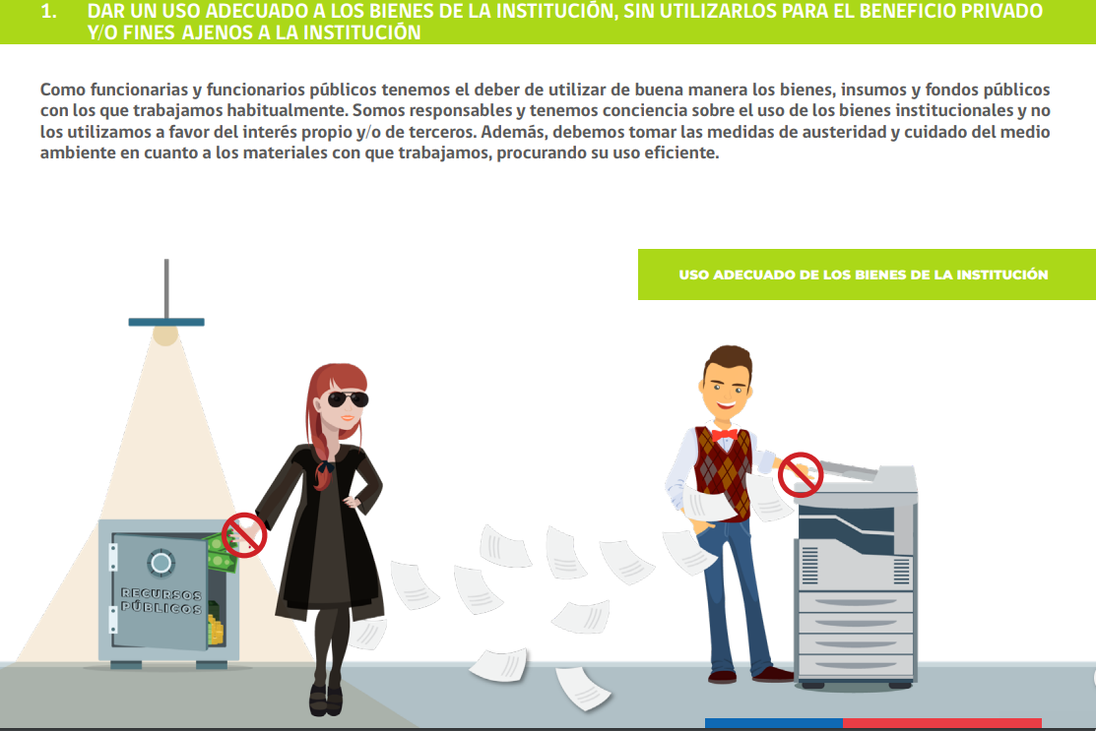

Slide 11
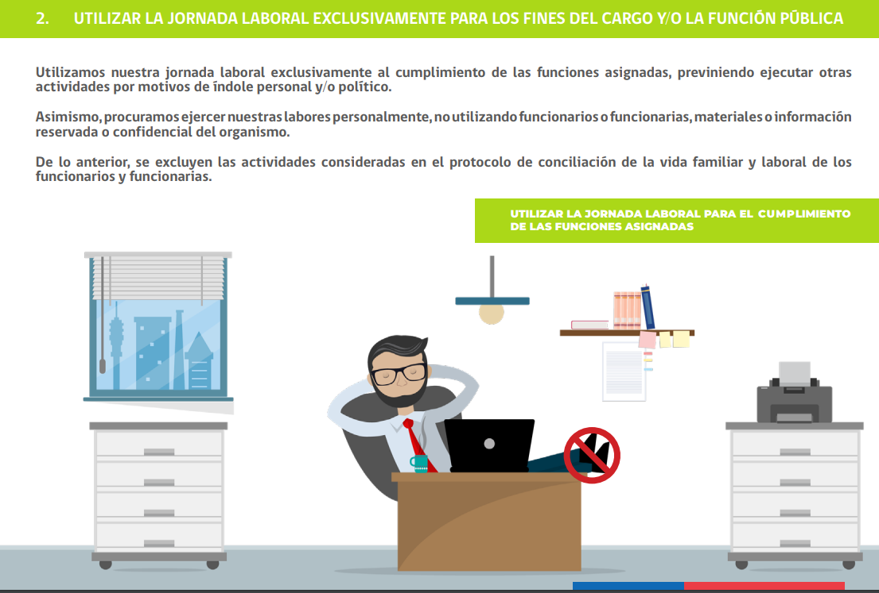

Slide 12
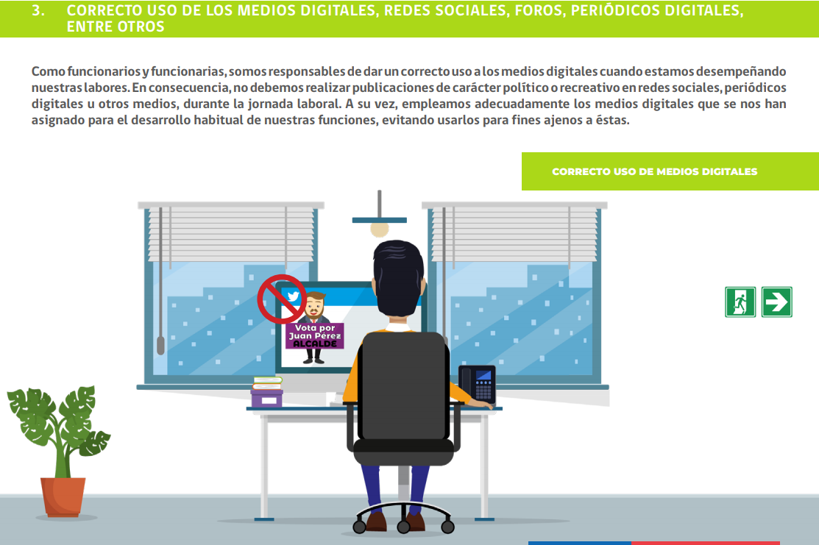

Slide 13
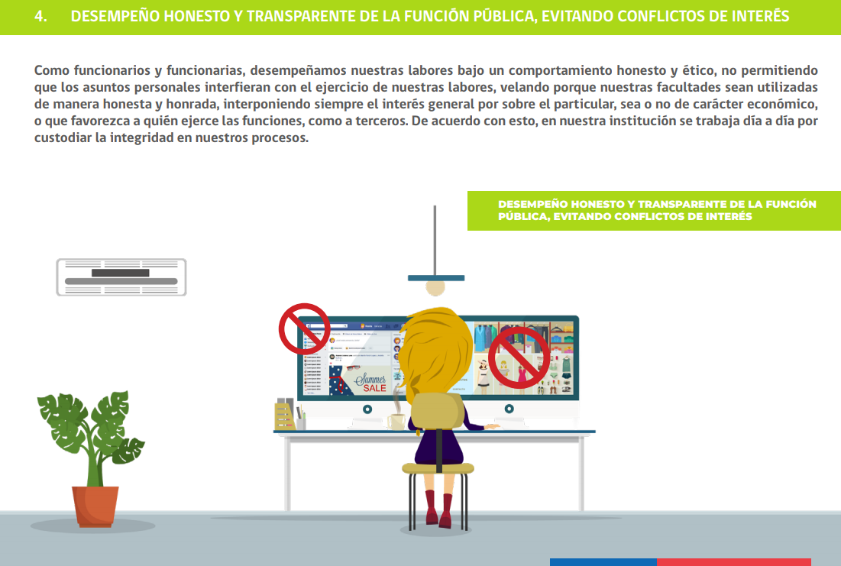

Slide 14
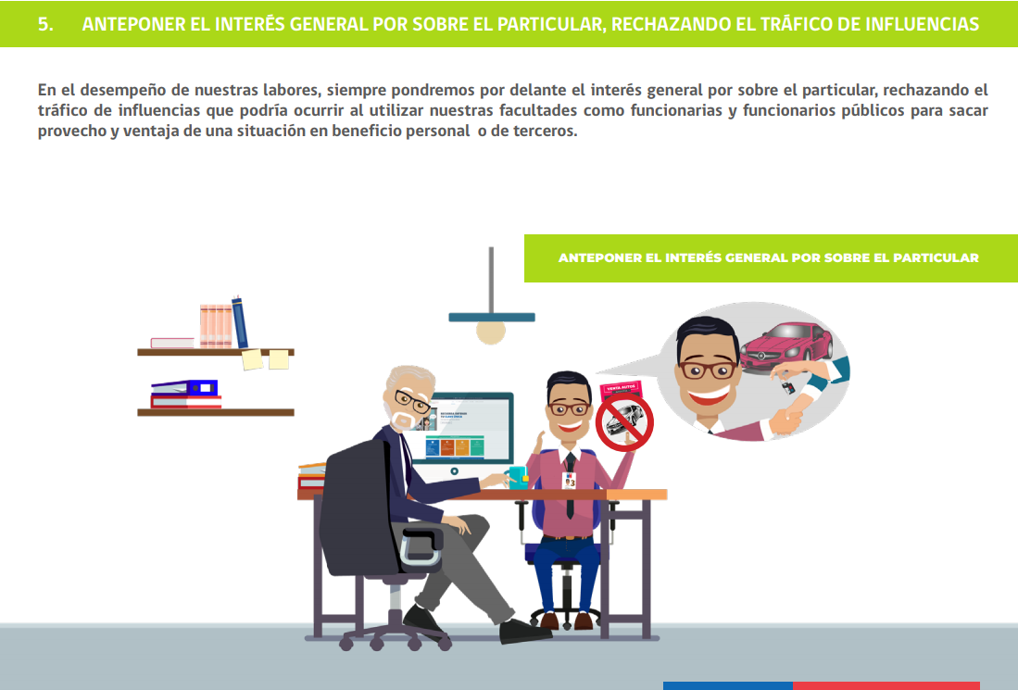

Slide 15
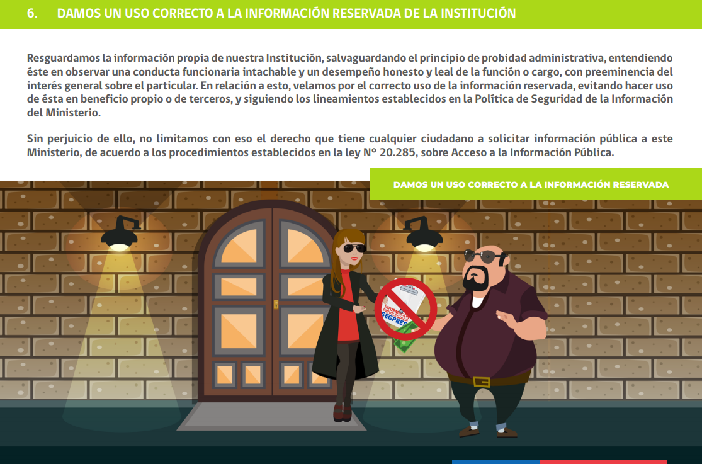

Slide 16
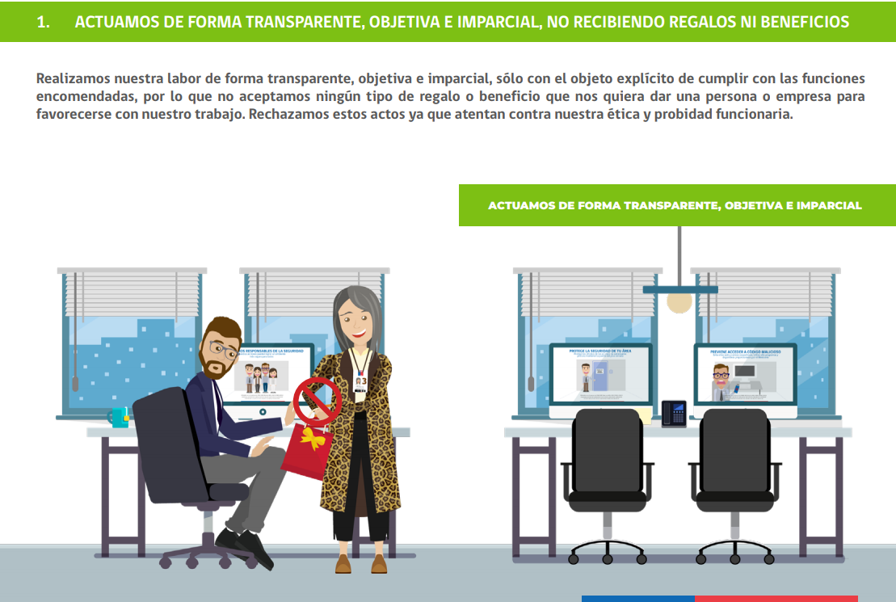

Slide 17
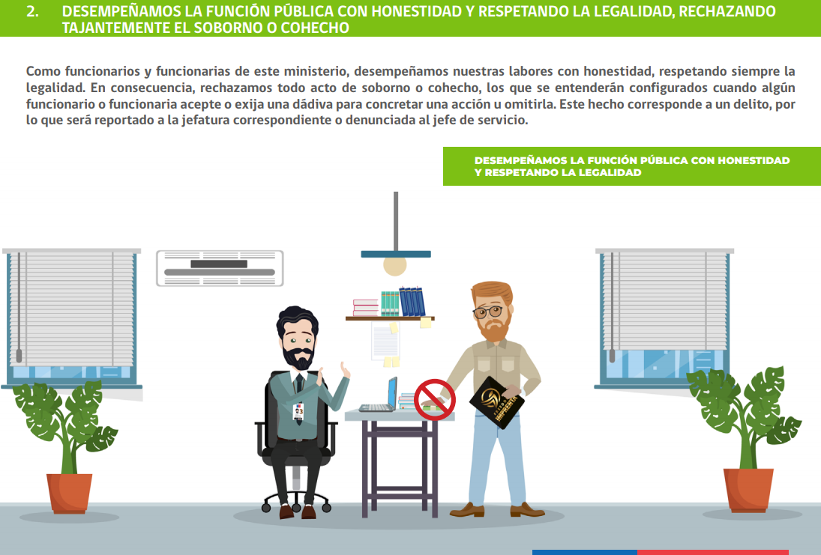

Slide 18
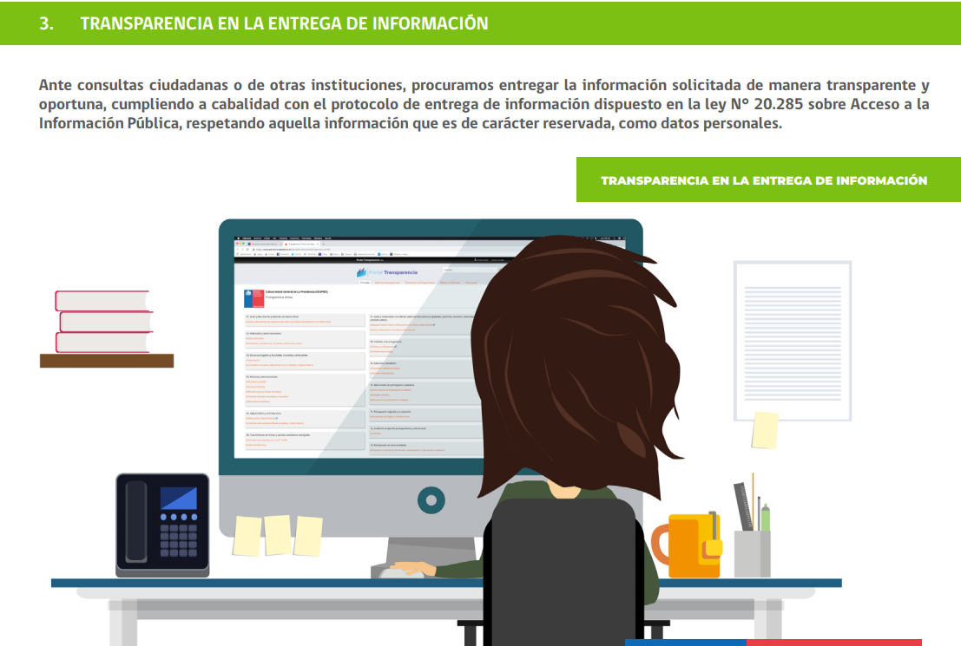

Slide 19
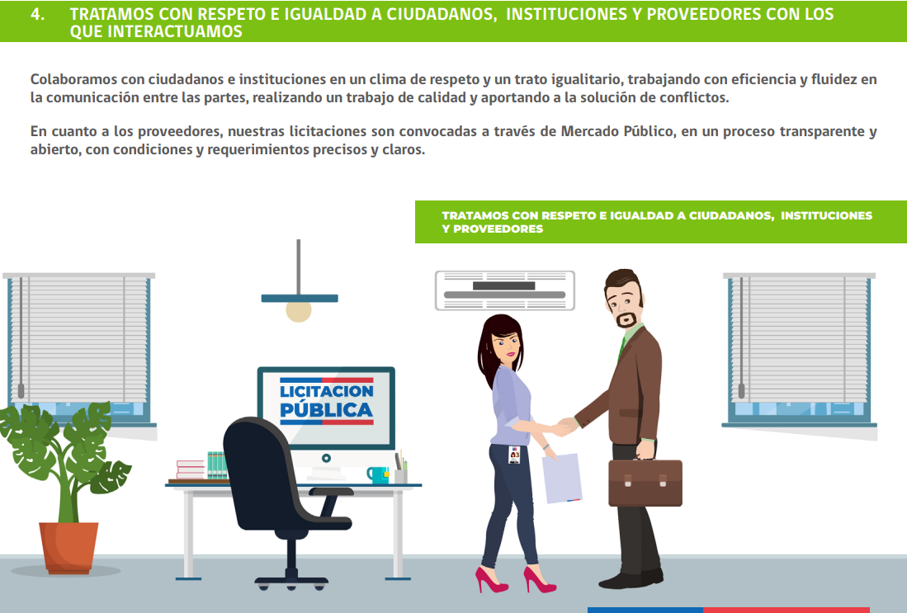

Slide 20
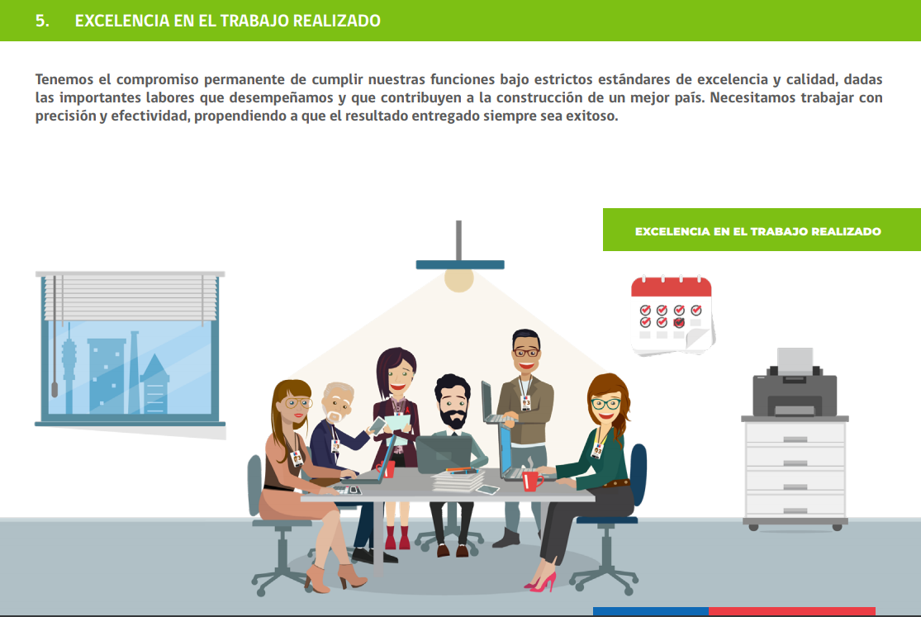

Slide 21
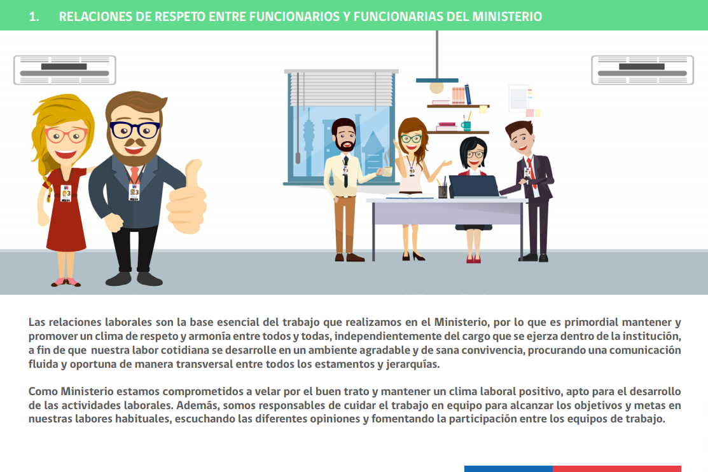

Slide 22
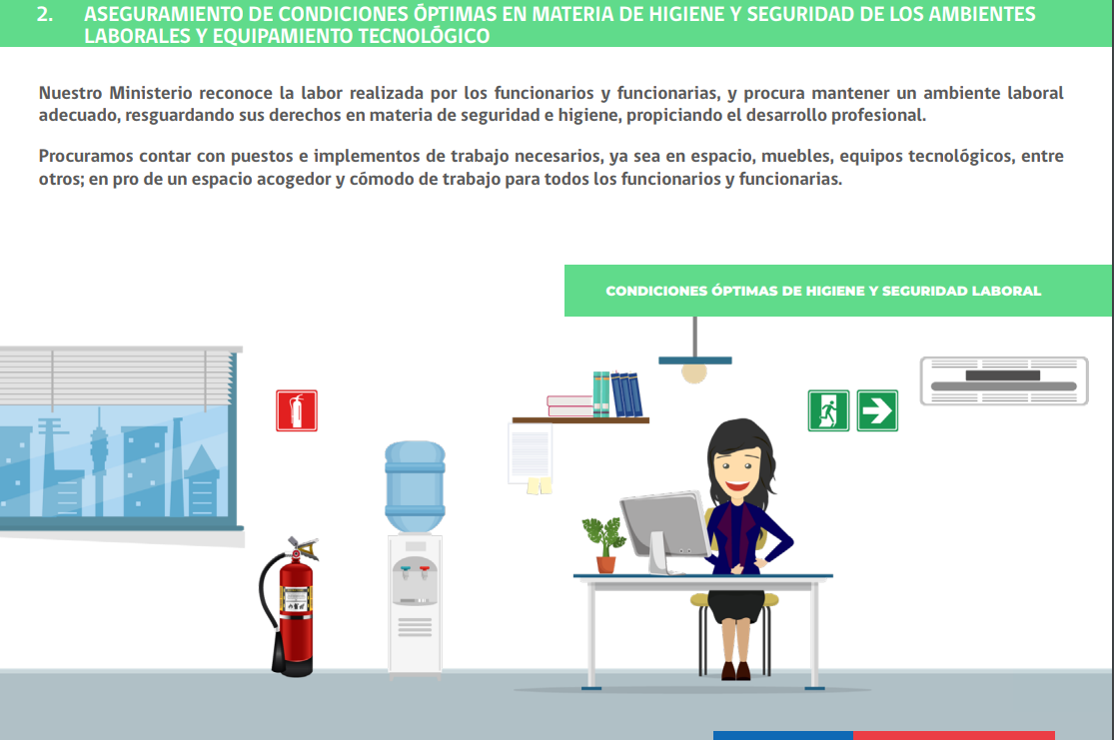

Slide 23
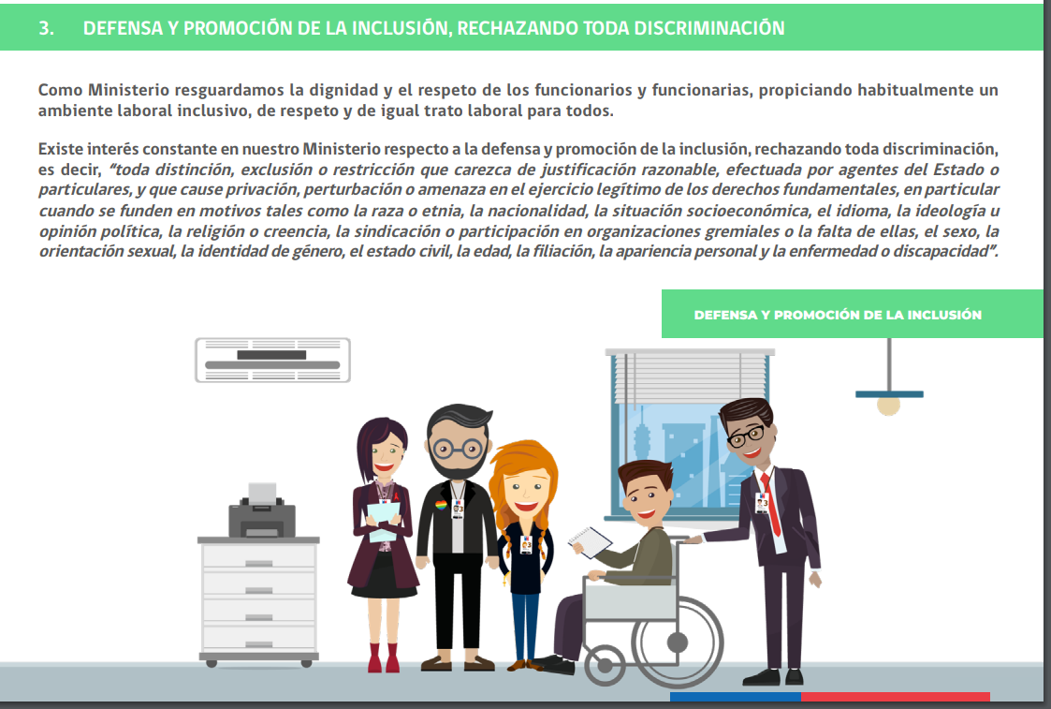

Slide 24
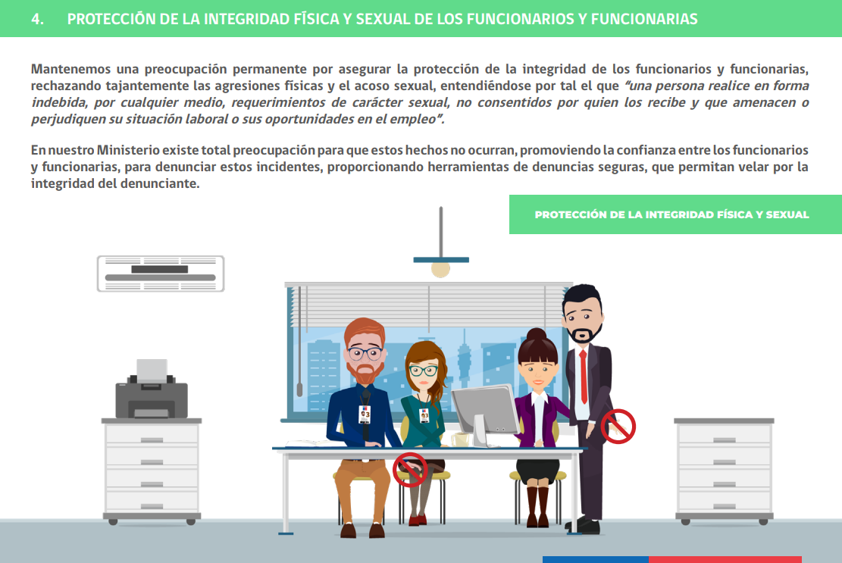

Slide 25
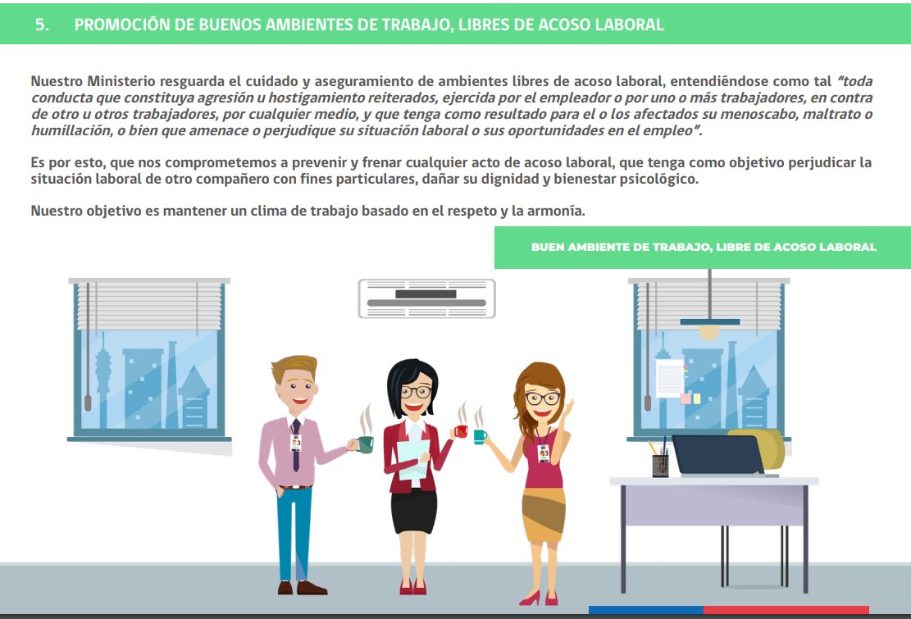

Slide 26
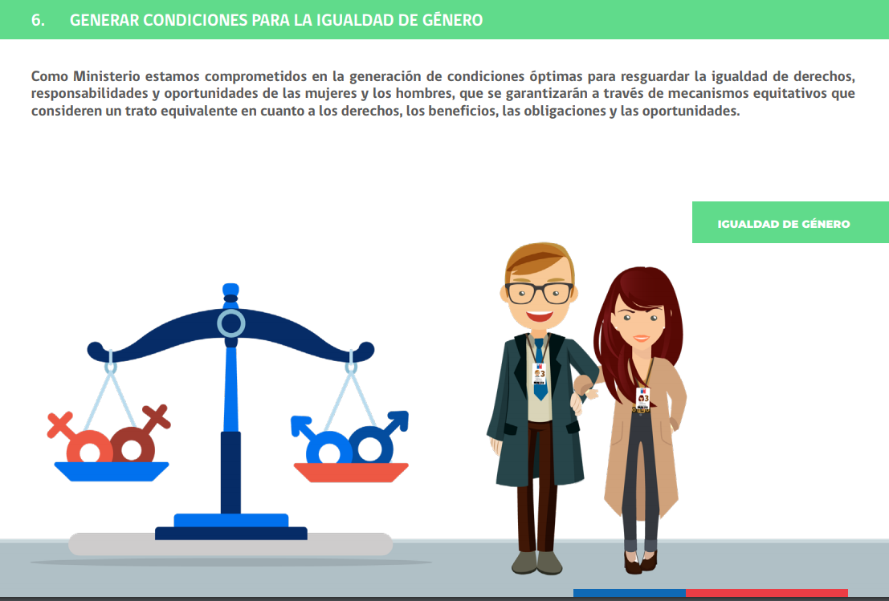

Slide 27
Procedimiento de Denuncia y Consulta:
Resolución N° 522/2018 actualizada en Rex 847/2019, que incorpora hechos que atentan contra la igualdad de género, al procedimiento de denuncia y sanción del maltrato, acoso laboral, acoso sexual y discriminación. (Según IP N°006)
FLUJOGRAMAS
Ministerio Secretaría General de la Presidencia
Notes:
Tenemos una misión: Desarrollo Integral
Tenemos las prioridades y la estrategia clara
Definimos tres ejes para estos primeros tres meses

Slide 28
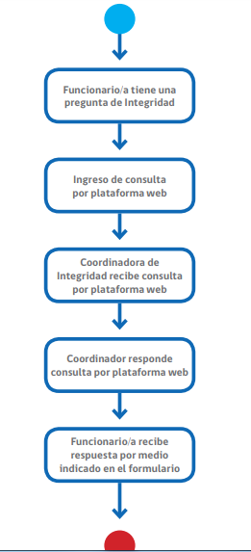
FLUJOGRAMA
DE CONSULTA
Ministerio Secretaría General de la Presidencia
Notes:
Tenemos una misión: Desarrollo Integral
Tenemos las prioridades y la estrategia clara
Definimos tres ejes para estos primeros tres meses

Slide 29
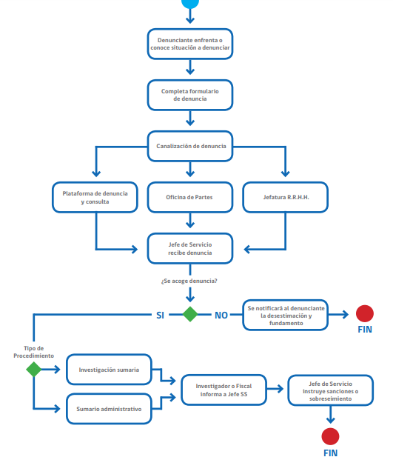
FLUJOGRAMA
DE DENUNCIA
Plataforma
Oficina Partes
Jefatura GyDP
Ministerio Secretaría General de la Presidencia
Notes:
Tenemos una misión: Desarrollo Integral
Tenemos las prioridades y la estrategia clara
Definimos tres ejes para estos primeros tres meses

Slide 30
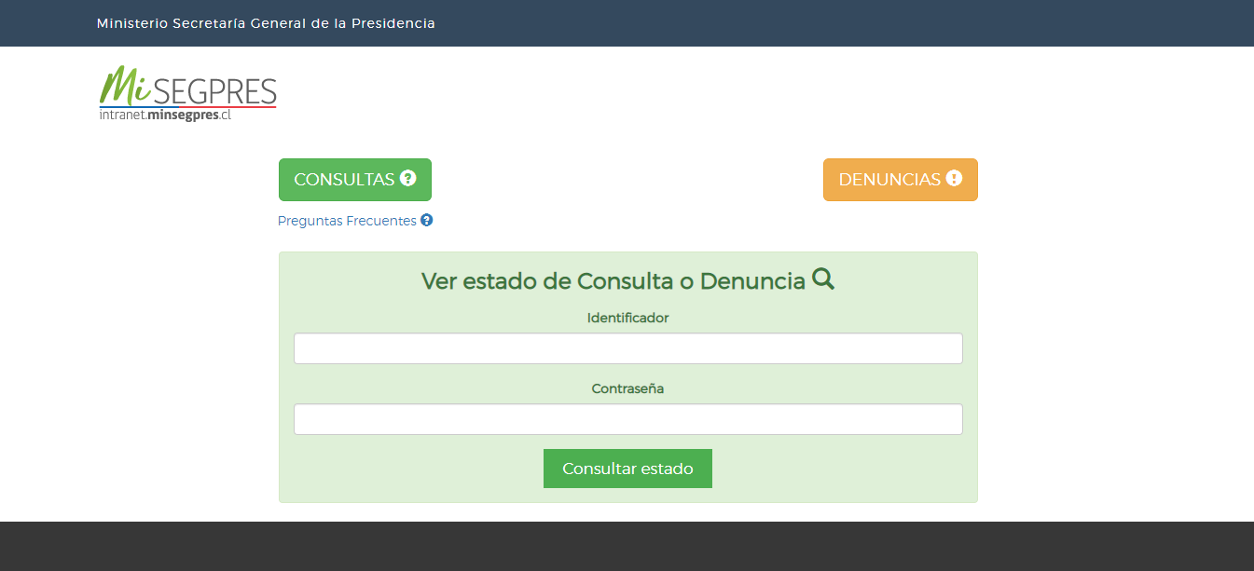
Plataforma Digital de Denuncia y Consultas.
http://gestionintegridad.minsegpres.gob.cl/
Ministerio Secretaría General de la Presidencia
Notes:
Tenemos una misión: Desarrollo Integral
Tenemos las prioridades y la estrategia clara
Definimos tres ejes para estos primeros tres meses

Slide 31
Manual de Prevención de Lavado de Activos, Financiamiento al Terrorismo y Delitos Funcionarios
Ministerio Secretaría General de la Presidencia
Ministerio Secretaría General de la Presidencia
Notes:
Tenemos una misión: Desarrollo Integral
Tenemos las prioridades y la estrategia clara
Definimos tres ejes para estos primeros tres meses

Slide 32
Importancia de la existencia de la regulación
Riesgos asociados al lavado de activos, al financiamiento del terrorismo y Delitos Funcionarios
  Amenazas sociales - Confianza.
  Efectos económicos.
  Efectos financieros.
  Costos reputacionales.
  Aprovechamiento de crisis financiera internacional.
El sector público forma parte del Sistema Nacional Anti lavado de Activos y contra el Financiamiento del Terrorismo (ley N° 20.818, año 2015).

Slide 33
LEY N° 19.913 - UAF
Principal regulación en la materia:
Crea la Unidad de Análisis Financiero (UAF); busca prevenir e impedir la utilización del sistema. Recibe operaciones sospechosas y reportes.
Retipifica el lavado de activos.
Entrega herramientas de investigación y sanción.

Slide 34
MANUAL SEGPRES
RESOLUCIÓN EXENTA N° 1.161, DE 16 DE NOVIEMBRE DE 2017
Aprueba el Manual del Sistema de Prevención de lavado de activos, delitos funcionarios y financiamiento del terrorismo.
OBJETIVO
Formalizar y disponer en el Ministerio de orientaciones, prácticas y mecanismos de comunicación que generen una cultura preventiva de riesgos frente al lavado de activos (LA), financiamiento del terrorismo (FT) y delitos funcionarios (DF), conforme a lo indicado en la ley N° 19.913 que crea la UAF, modificada por la ley N° 20.818, que obliga a los órganos de la Administración del Estado a informar sobre operaciones sospechosas.

Slide 35
MEDIDAS DE PREVENCIÓN
Medidas preventivas de los delitos de cohecho, malversación de caudales públicos y fraude al Fisco:
Relacionadas con adquisiciones y contrataciones.
En materia de asignación y rendición de fondos fijos.
Relacionados con la defensa y representación de los intereses del Estado.
En función del uso de los fondos públicos asignados.
Respecto a higiene, seguridad y mejoramiento de ambiente de trabajo

Slide 36
MEDIDAS DE PREVENCIÓN
Medidas preventivas del delito de lavado de activos:
Hacen mención a la obligación de realizar los procesos de compra y contratación de servicios a través del Portal de Compras Públicas; exigir a los proveedores garantías de seriedad de las ofertas y para el fiel cumplimiento de contratos; utilizar parámetros objetivos al evaluar ofertas; reportar operaciones sospechosas y a contar con asesoría jurídica para al análisis de la documentación entregada por los proveedores.

Slide 37
MEDIDAS DE PREVENCIÓN
Medidas preventivas del delito de financiamiento del terrorismo:
Hacen mención a la rendición de gastos de caja chica y al establecimiento de un procedimiento para el pago de proveedores de bienes y servicios en el Manual de Adquisiciones del Ministerio.

Slide 38
PROCEDIMIENTO
Todo el personal debe informar.
Oficial de Cumplimiento (Jefe Unidad de Control de Gestión SEGPRES) determinará si se trata de una operación sospechosa.
Oficial de Cumplimiento reportará a la UAF.

Slide 39
Muchas Gracias
www.minsegpres.gob.cl

